Slide 1
Красноярский государственный медицинский университет имени профессора В.Ф.Войно-Ясенецкого МЗ РФ
Кафедра медицинской информатики и инновационных технологий с курсом ПО
ИСТОРИЯ КАФЕДРЫ
Презентацию подготовили:
доцент Васильева М.Р.
лаборант Неустроева М.А.
доцент Мягкова Е.Г.
2016г.

Slide 2
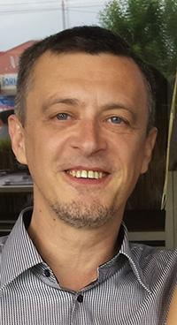
Кафедра медицинской информатики и инновационных технологий с курсом ПО была основана 1 июля 2004 года (согласно приказу №11 (основному) от 13.05.2004 года)
Основателем и заведующим кафедрой медицинской информатики и инновационных технологий является доктор медицинских наук, профессор Россиев Дмитрий Анатольевич.

Slide 3
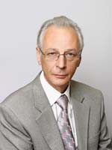
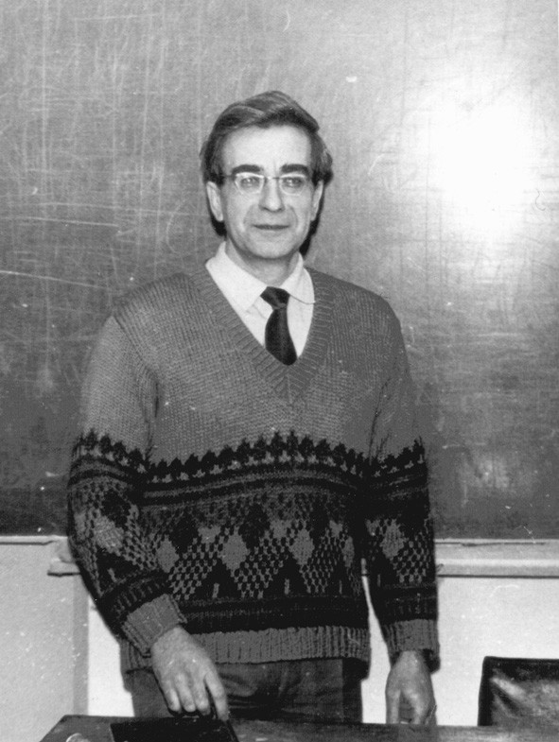
На момент основания на кафедре было 4,5 ставки. Первыми основными преподавателями кафедры были:
д.м.н. Россиев Дмитрий Анатольевич,
к.м.н. Гусев Сергей Дмитриевич,
к.ф.м.н. Лившиц Александр Исакович.
Гусев С.Д.
Лившиц А.И.

Slide 4
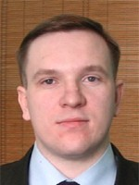
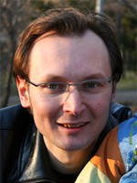
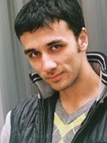
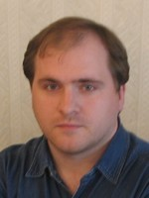
Остальные сотрудники были совместителями, основным местом работы которых в большинстве случаев была информационная служба краевой клинической больницы №1
Загурский Евгений Анатольевич, преподаватель
Гусев Николай Сергеевич, преподаватель
Узденов Рустам Ханапиевич, преподаватель
Поддубный Андрей Николаевич,
ассистент

Slide 5
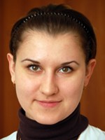
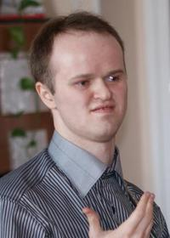
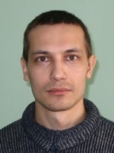
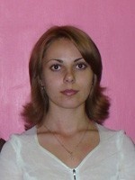
Для проведения занятий у студентов была выделена 1 аудитория под компьютерный класс. Первой дисциплиной, преподаваемой на кафедре, была дисциплина «Медицинская информатика. АСУ».
Налетова Ирина Сергеевна, первый лаборант кафедры
Руф Руслан Райнгольдович, лаборант
Субботин Алексей Валерьевич, ассистент
Саломатова Ирина Эрнстовна, лаборант

Slide 6
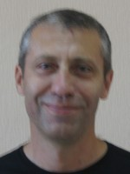
Создание кафедры медицинской информатики совпало с развитием информатизации в университете и системе здравоохранения Красноярского края. Дмитрий Анатольевич, Сергей Дмитриевич, Александр Исакович вели активную просветительскую работу.
Совместными усилиями Россиева Д.А., Гусева С.Д., Лившица А.И. и Горного Б.Э. был разработан первый электронный учебник «Lessons» в университете для студентов и курсантов ИПО.
Горный Борис Эмануилович к.м.н., доцент

Slide 7
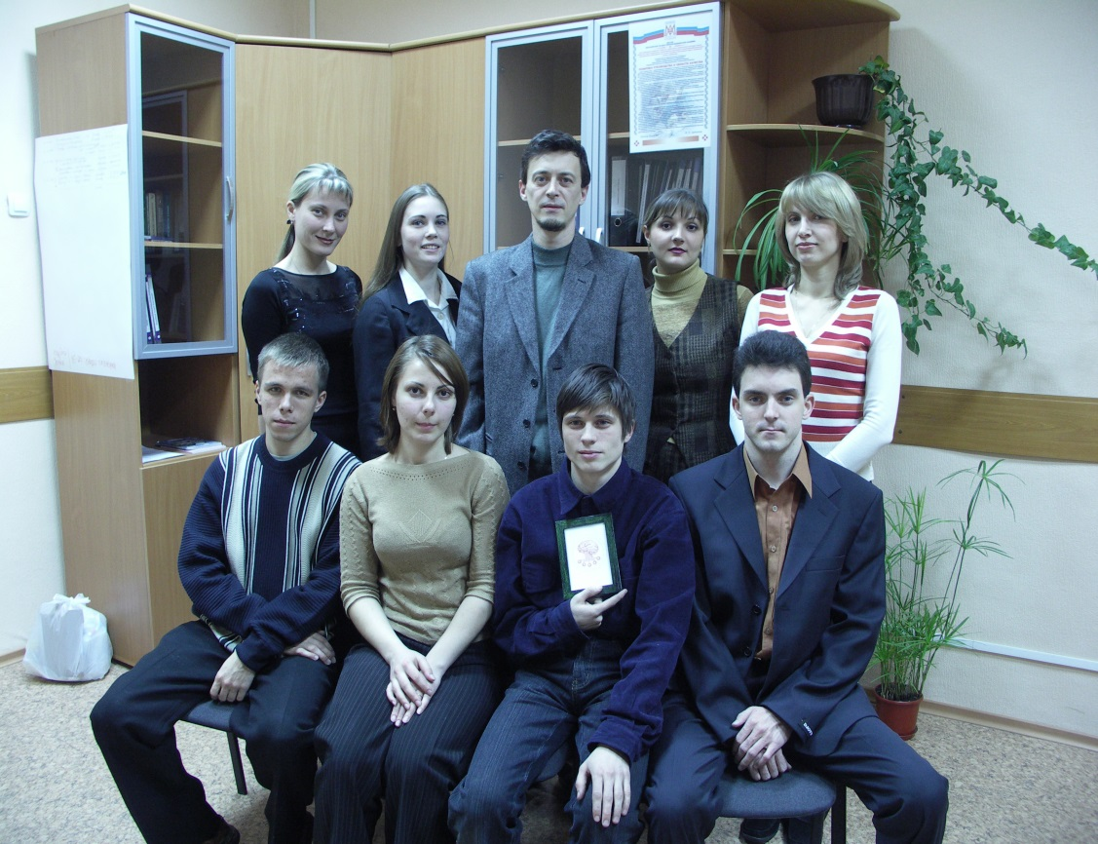
В 2005 году из состава кафедры была выделена информационная служба университета. До настоящего времени сотрудничество кафедры и информационной службы является тесным как в подготовке кадров в области ИТ, так и по развитию информатизации университета.

Slide 8
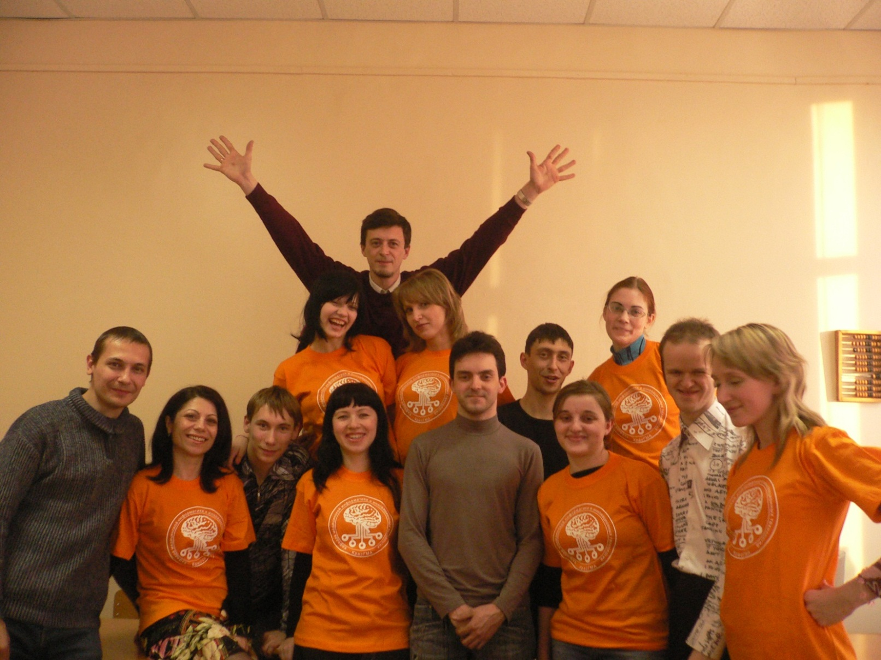
На фото Россиев Д. А., Пузырева Наталья Андреевна, Мягкова Е. Г., Косолапова С. Н., Субботин А. В., Васильева М. Р., Руф Р. Р. И др.

Slide 9
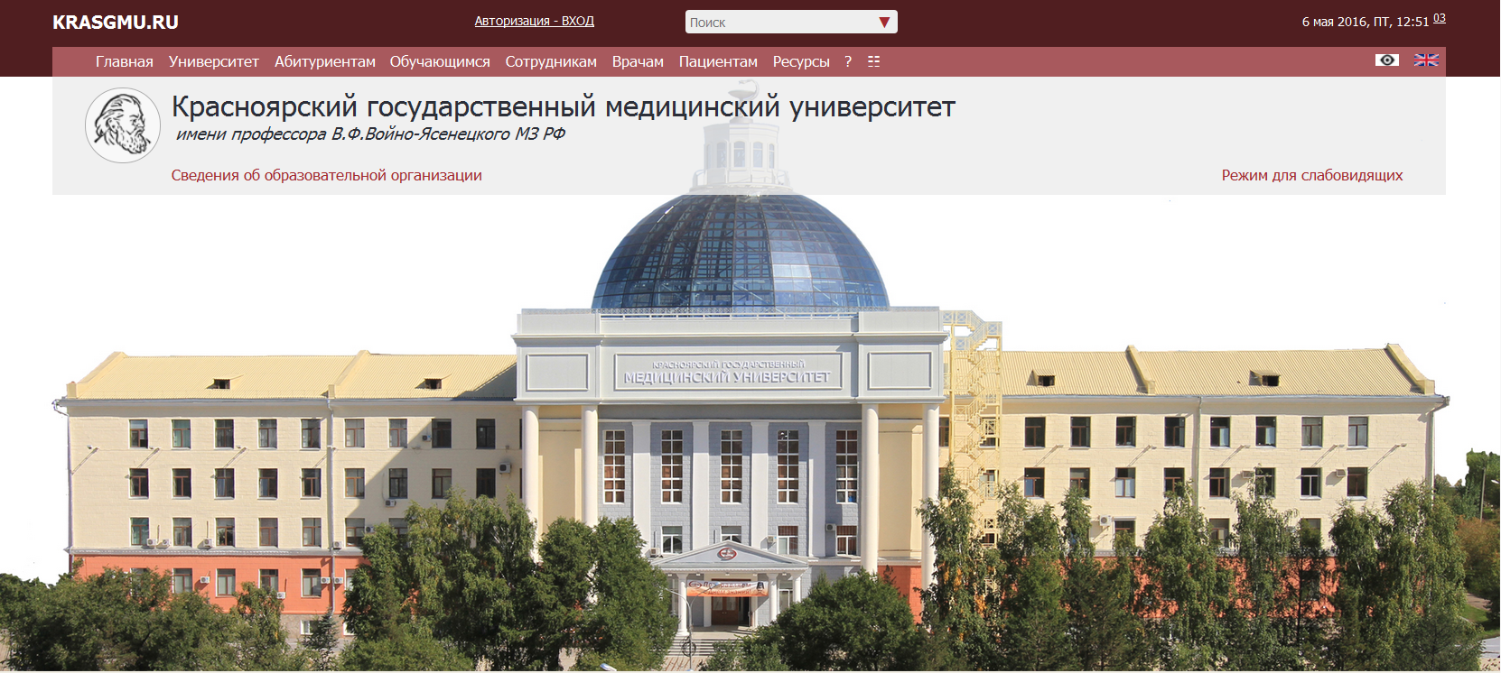
Заведующий кафедрой Дмитрий Анатольевич Россиев, являясь по совместительству проректором по информационным технологиям и корпоративной политике, заложил основы информационной системы вуза и продолжает ее развивать, занимается вопросами информатизации образования.

Slide 10
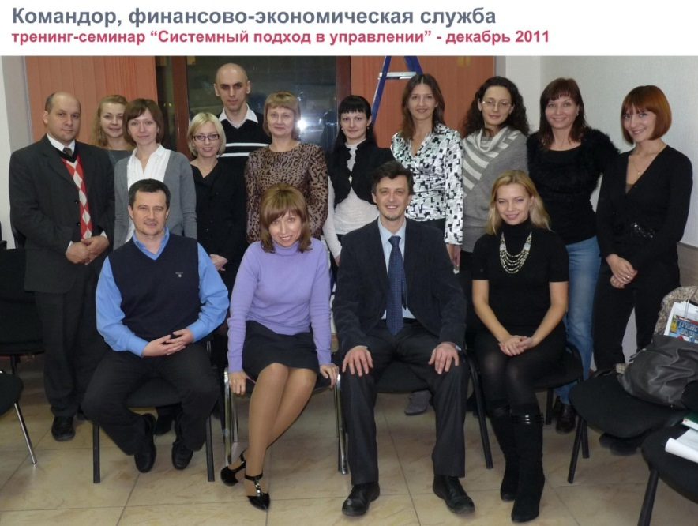
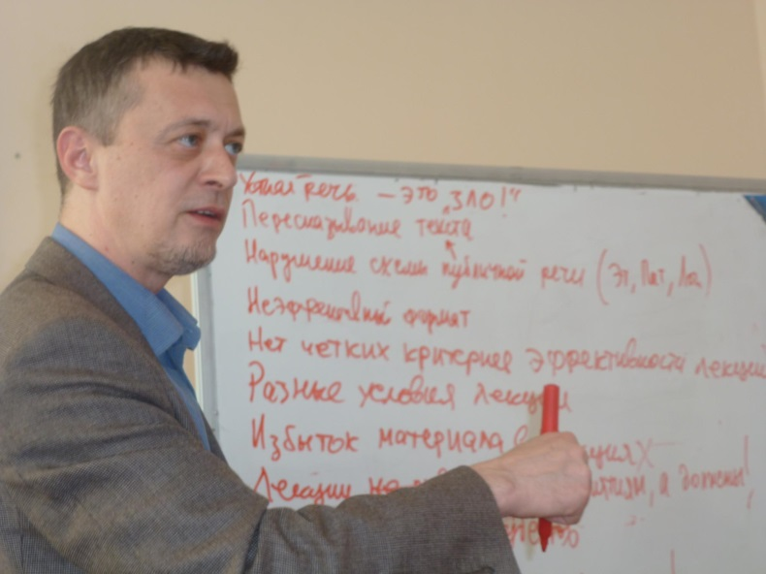
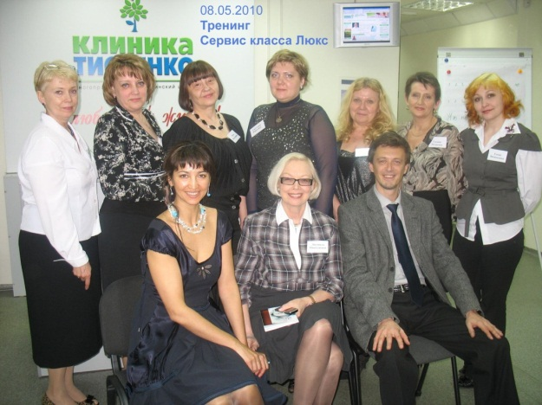
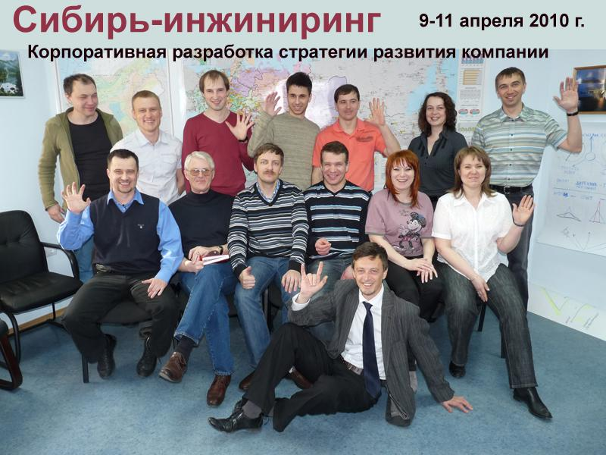
Россиев Д.А., являясь одним из успешных бизнес-тренеров Красноярска, обучает студентов и сотрудников вуза технологиям личностного роста.

Slide 11
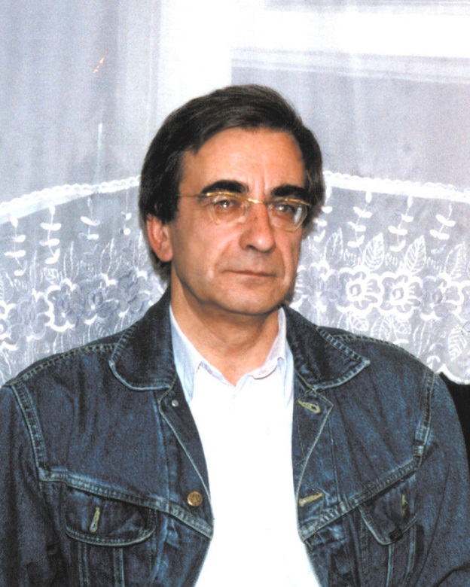
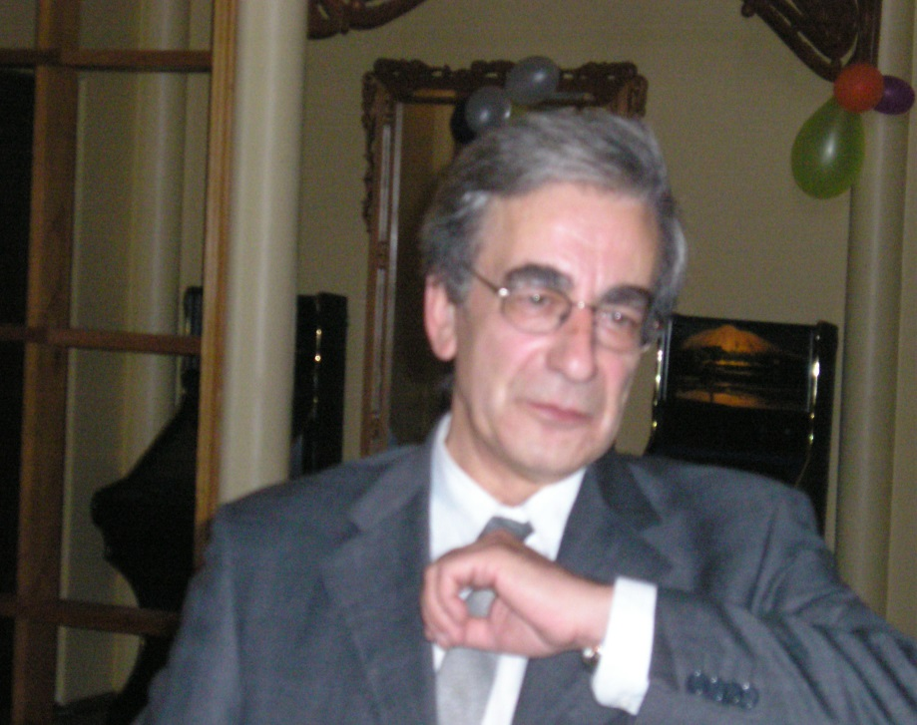
Лившиц Александр Исакович стоял у истоков кафедры, провел большую учебно-методическую работу, проложил одну из первых компьютерных сетей в библиотеке вуза. Он был очень эрудированным человеком, владел тремя языками. Лившиц А.И. преждевременно скончался 28 апреля 2006 года.

Slide 12
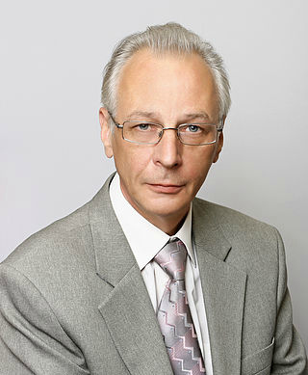
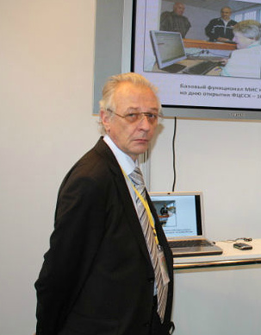
Гусев Сергей Дмитриевич наряду с заведующим кафедрой Дмитрием Анатольевичем, а также доцентом Александром Исаковичем также является основоположником кафедры и стоит у истоков информатизации здравоохранения Красноярского края.
Он работал по совместительству начальником информационной службы краевой больницы, информационной службы КрасГМУ и информационной службы федерального центра сердечно-сосудистой хирургии. Его деятельность в сфере информатизации здравоохранения началась в 1994 году и продолжается в настоящее время.

Slide 13
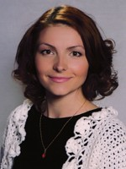
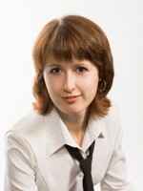
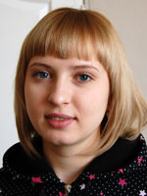
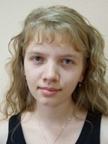
Бывшие сотрудники, преподаватели, аспиранты и ординаторы кафедры, которые внесли свой вклад в работу кафедры
Никитина Светлана Сергеевна, лаборант
Батура Александра Александровна, преподаватель
Моисеева Инна Николаевна, адм. компьют класса
Шайхутдинова Рузания Василовна, лаборант

Slide 14
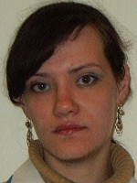
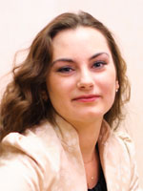
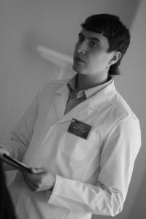
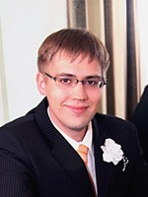
Бывшие сотрудники, преподаватели, аспиранты и ординаторы кафедры, которые внесли свой вклад в работу кафедры
Красовская Елена Константиновна, клинический ординатор
Левковская Ольга Владимировна, лаборант
Кузнецов Василий Сергевич,
аспирант
Неграш Александр Валерьевич, клинический ординатор

Slide 15
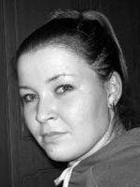
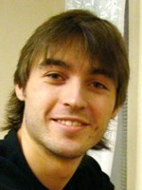
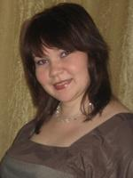
Бывшие сотрудники, преподаватели, аспиранты и ординаторы кафедры, которые внесли свой вклад в работу кафедры
Путинцева Юлия Андреевна, преподаватель
Текеева Фатима Аликовна, аспирант
Павлушкин Александр Андреевич, аспирант
Глубокова Анастасия Геннадьевна, преподаватель

Slide 16
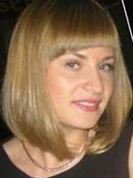
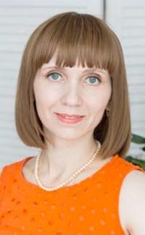
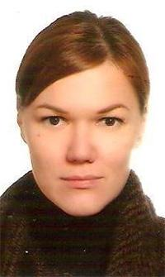
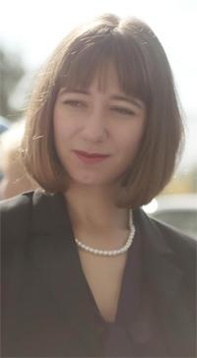
Бывшие сотрудники, преподаватели, аспиранты и ординаторы кафедры, которые внесли свой вклад в работу кафедры
Ильина Дарья Анатольевна, администратор компьютерного класса
Райкова Наталья Валерьевна, преподаватель
Новохацкая Юлиана Евгеньевна, преподаватель
Юнусова Екатерина Александровна, лаборант

Slide 17
С 2005 года постепенно начинает формироваться постоянный состав структуры. Кафедра медицинской информатики и инновационных технологий становится своеобразной «Кузницей» кадров для университета.
Многие сотрудники, работавшие на кафедре, а также аспиранты перешли в другие подразделения вуза полностью либо на условиях совместительства.

Slide 18
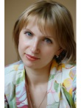
Спустя полгода после открытия, на кафедру была принята Мягкова Елена Георгиевна в должности преподавателя. Она стала первым завучем кафедры.
на фото в верхнем ряду, справа

Slide 19
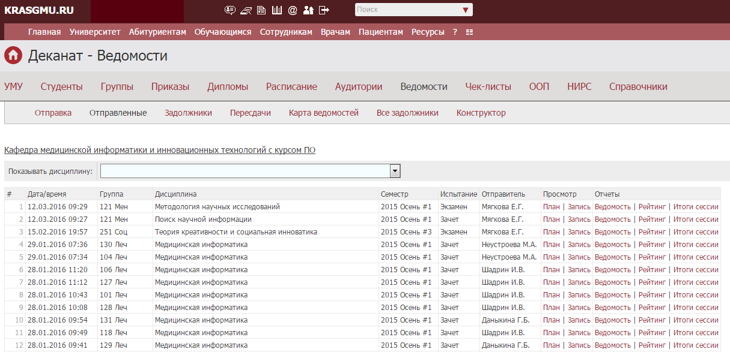
С приходом Елены Георгиевны началось развитие номенклатуры дел кафедры, методическое обеспечение учебного процесса. Мягкова Е.Г. занималась разработкой 1-й версии системы «Элевед». Она была первым администратором студенческой базы данных. С 2008 года и по настоящее время Елена Георгиевна является начальником учебно-методического управления.

Slide 20
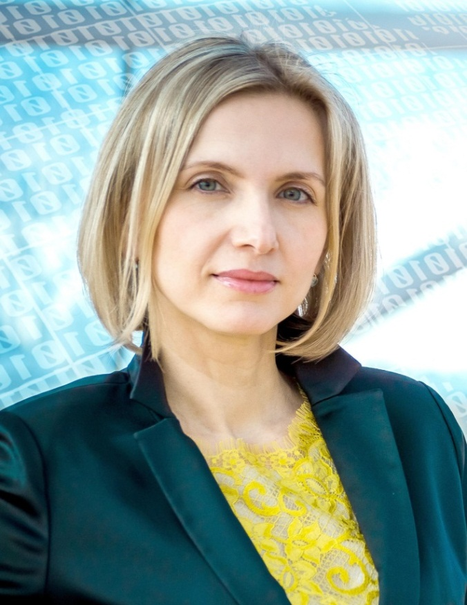
Одним из приоритетов ее деятельности является развитие информатизации образовательной деятельности в университете: идеологически, консультационно, методически воздействуя на информационные образовательные процессы вуза.
В настоящее время Мягкова Е.Г. является совместителем кафедры медицинской информатики в должности доцента.

Slide 21
С 2005 года преподаватель Скипор (Косолапова) Светлана Николаевна начинала работу по переводу английской версии программы Moodle для дистанционного обучения. В дальнейшем был образован факультет довузовского и непрерывного профессионального образования, активно использующий данную технологию, где Косолапова С.Н. работала в должности администратор баз данных.
Светлана Николаевна ведет активную воспитательную работу со студентами, являясь старшим куратором главного корпуса КрасГМУ, куратором студенческих групп.

Slide 22
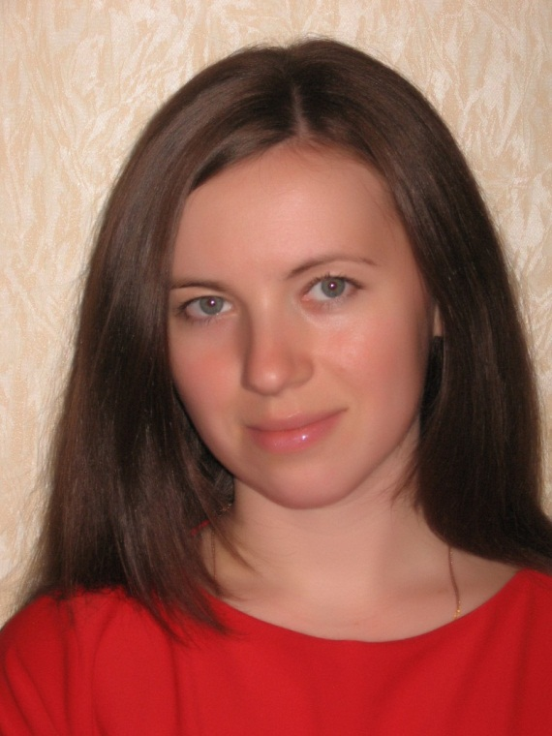
В 2006 году на кафедру была принята Ратова (Васильева) Мария Равильевна в должности инженера, а впоследствии она была переведена на должность преподавателя.
Она занимается организацией работы компьютерных классов кафедры: установкой оборудования и программного обеспечения, подключения компьютеров к ЛВС КрасГМУ. В результате проделанной работы в настоящий момент функционирует 5 компьютерных классов.

Slide 23
Областью профессиональных интересов Марии Равильевны является разработка электронных обучающих ресурсов, среди них: электронные учебники, виртуальные тренажеры, 3D видеоролики. К этой деятельности она привлекает студентов в рамках студенческого научного общества (СНО) кафедры.

Slide 24
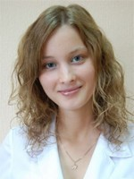
В 2007 году на кафедру была принята Кичигина Елена Ивановна в должности преподавателя. В 2008 году Елена Ивановна стала завучем кафедры. Кичигина Е.И. занималась грантовой деятельностью.
Большим вкладом была разработка положения о порядке создания и использования в учебном процессе вуза образовательных электронных изданий (ОЭИ). За годы работы на кафедре она разработала несколько ОЭИ для кафедр КрасГМУ.

Slide 25
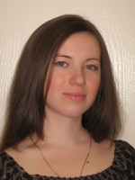
В 2014 году Ратова (Васильева) Мария Равильевна защитила кандидатскую диссертацию, в результате чего ей была присвоена ученая степень кандидата биологических наук.
С сентября 2012 года и по настоящее время Мария Равильевна является завучем кафедры.

Slide 26
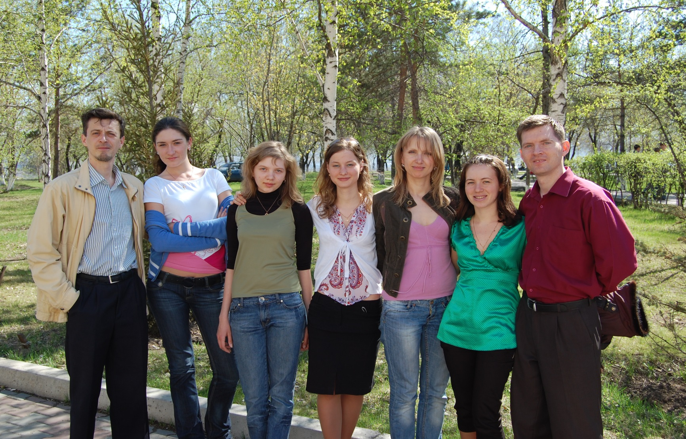
Преподаватели Мягкова Е.Г., Косолапова С.Н., Васильева М.Р., Кичигина Е.И. внесли значительный вклад в развитие кафедры.
На фото Россиев Д. А., Юдина М.В., Шайхутдинова Р. В.,
Кичигина Е. И., Мягкова Е. Г., Васильева М. Р., Бархатов А.С.

Slide 27
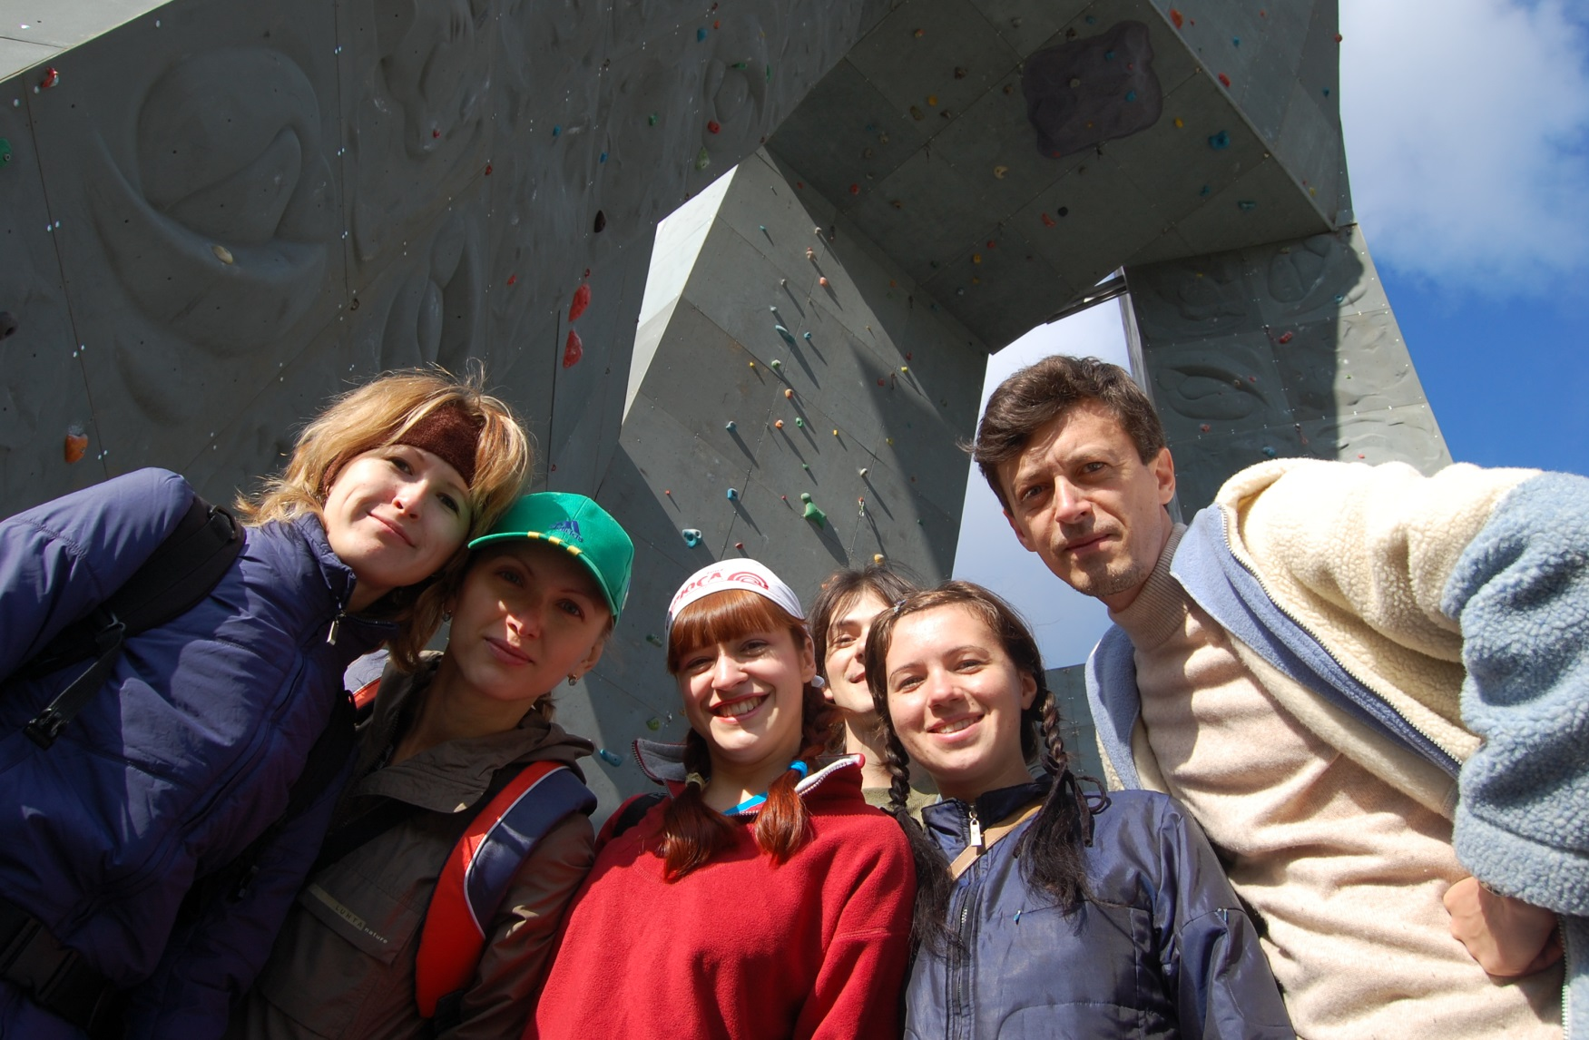
На фото Россиев Д.А. Васильева М.Р. Мягкова Е.Г. и др.

Slide 28
Субботин Алексей Валерьевич работал на кафедре преподавателем, начиная с 2005 года. Он занимался развитием информационных технологий в образовательном процессе вуза, был руководителем типографии.
В настоящее время Субботин А.В. является заместителем начальника управления информационной и корпоративной политики университета.

Slide 29
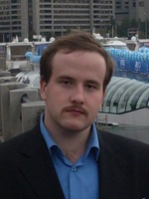
Одним из успешных воспитанников кафедры является аспирант Плита Евгений Владимирович.
В настоящее время Евгений Владимирович является заведующим лаборатории разработки и внедрения информационных технологий в медицинское образование и здравоохранение.

Slide 30
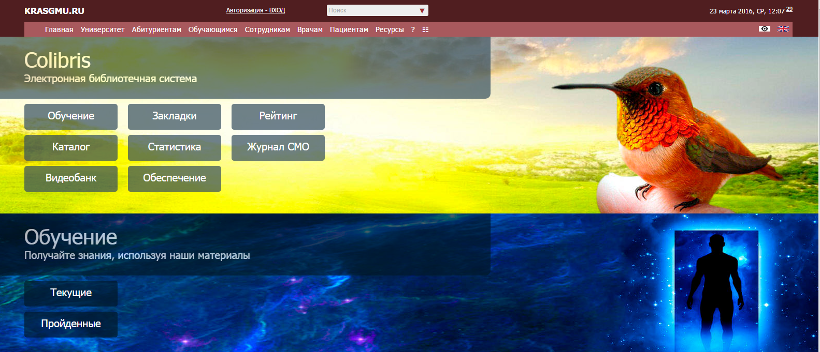
Вместе с заведующим кафедрой Россиевым Д.А. Плита Е.В. занимается развитием информационной системы вуза, разрабатывая модули системы, среди которых электронная библиотечная система Colibris, видеобанк практических навыков, электронный деканат и другие.

Slide 31
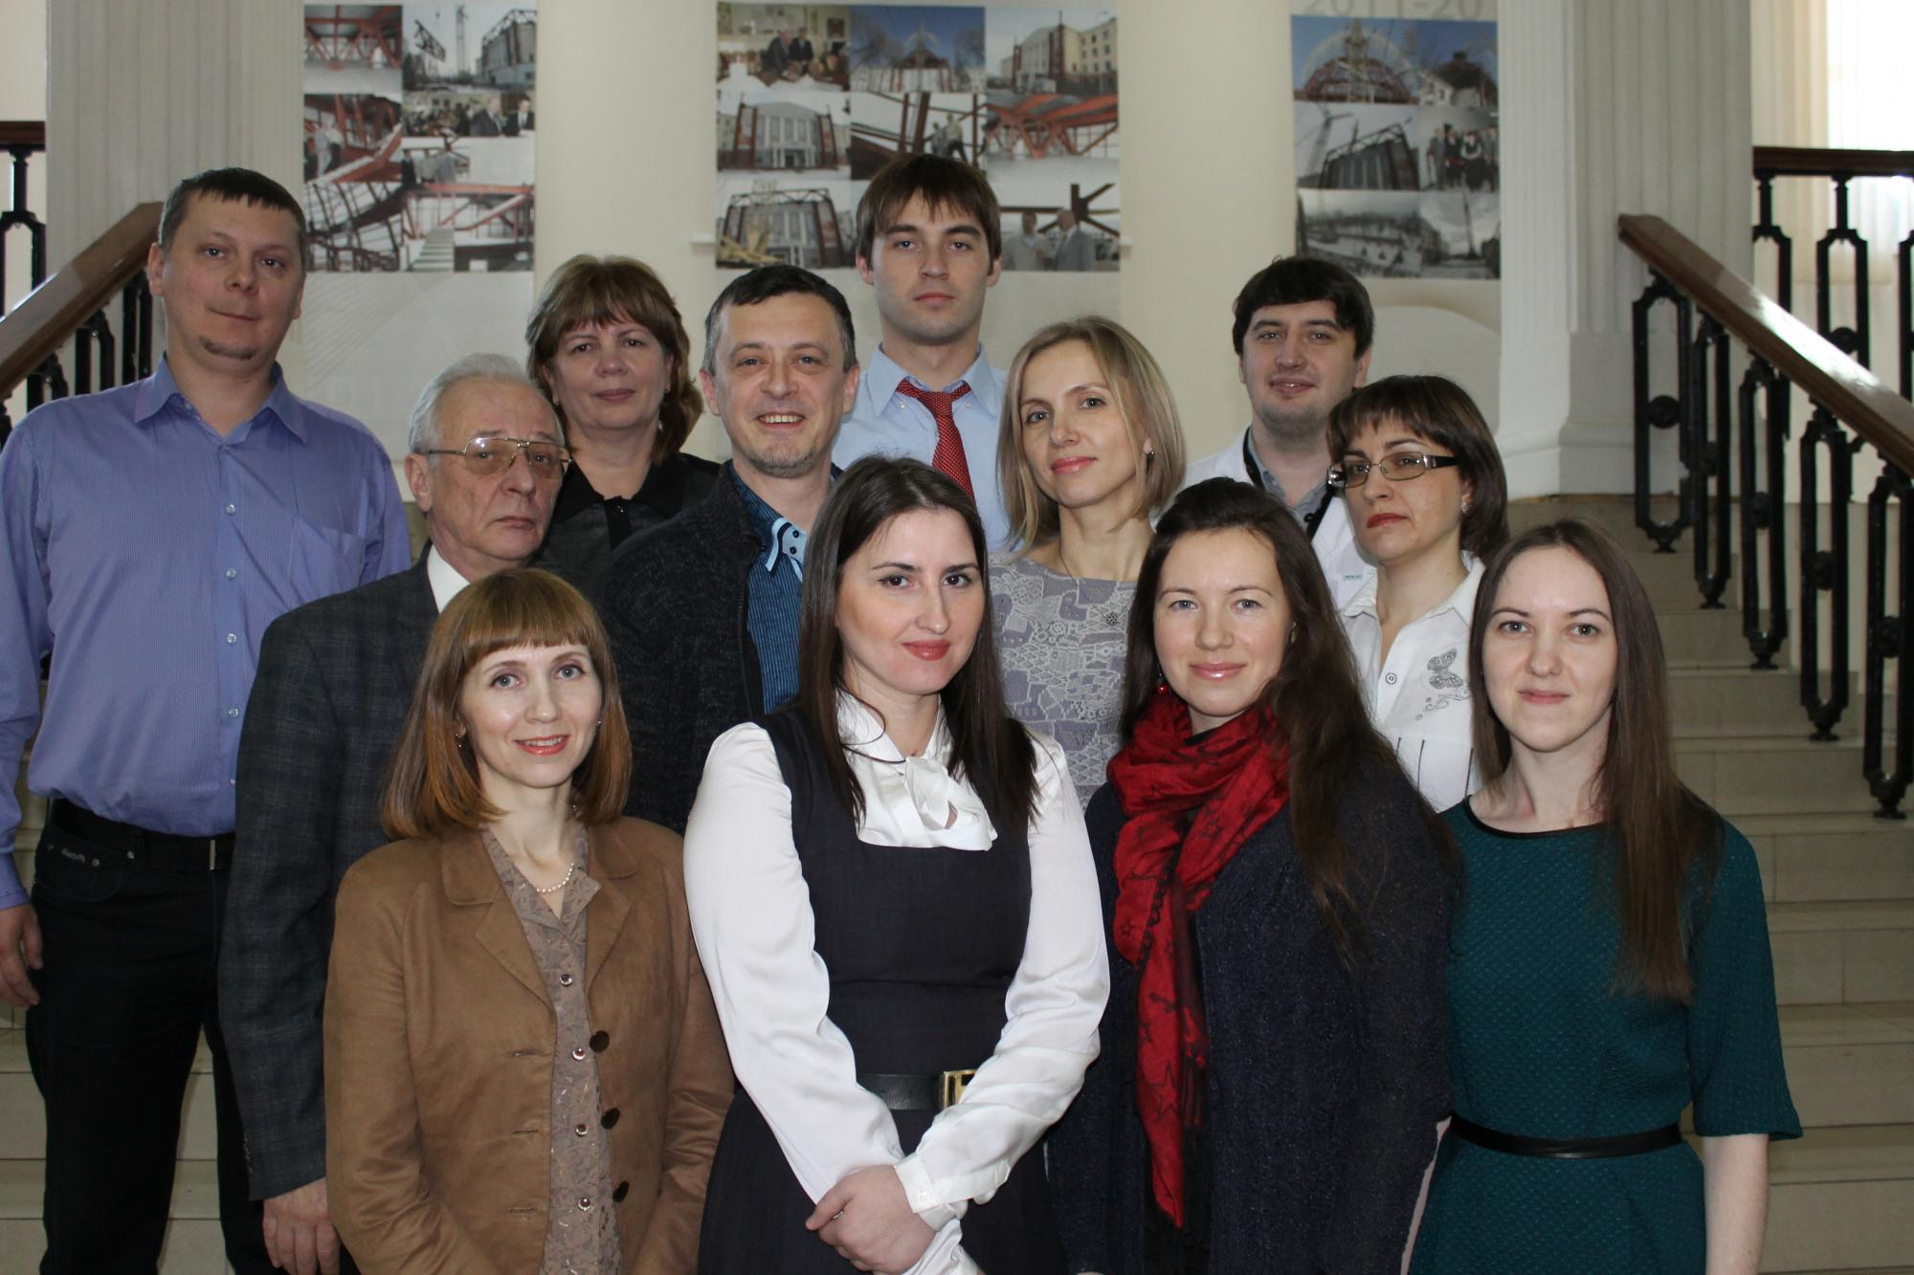
На сегодняшний день кафедра активно участвует в проектах, связанных с информатизацией образования и здравоохранения, проводит обучение студентов, врачей, преподавателей университета. На базе кафедры были созданы и внедрены в учебный процесс 2 цикла тематического усовершенствования, проводимые в рамках последипломного образования: «Технологии управления организацией в условиях СМК», «Медицинская информатика в практическом здравоохранении».
Шадрин И. В., Капустина С. В., Павлушкин А. А., Кузнецов В. С., Гусев С. Д., Россиев Д. А.,
Мягкова Е. Г. , Даныкина Г.Б., Васильева М.Р, Терешонок Е.Н.

Slide 32
Сотрудники и аспиранты кафедры активно занимаются научной деятельностью:
Получено 5 свидетельств на объекты интеллектуальной собственности.
За период существования кафедры сотрудниками опубликовано 250 научных статей и тезисов, из них по перечню ВАК – 40.
Под руководством Россиева Д.А. в 2010 году на базе кафедры была организована и проведена всероссийская конференция «Стратегия информатизации медицинских вузов РФ».
Преподаватели и аспиранты кафедры выступают с докладами на различных конференциях вузовского, регионального, международного уровня. За годы работы структуры ими было сделано более 30 докладов.

Slide 33
Сотрудники кафедры имеют большое число наград:
Благодарственные письма и грамоты
от Администрации края,
советов факультетов,
ученого совета,
профсоюзного комитета,
Министерства здравоохранения и социального развития Российской Федерации,
ректората,
за вклад в развитие научно-исследовательской деятельности студентов и поддержку работы СНО,
за обучение студентов,
за проведенную профиориентационную работу.
Неоднократно кафедра медицинской информатики становилась лучшей теоретической кафедрой года (в 2007, 2008 и 2011 г.), лучшими становились и преподаватели.

Slide 35
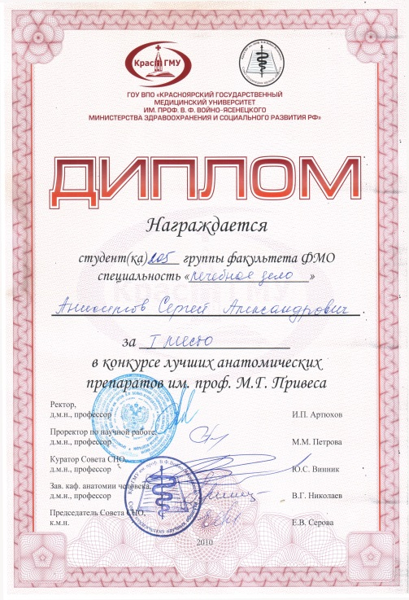
Студенты, занимающиеся в студенческом научном обществе кафедры, регулярно становились победителями и призерами разных конкурсов, выигрывали гранты.

Slide 36
Преподаватели кафедры активно занимаются спортом. На их счету имеются достижения в некоторых видах спорта:
каратэ,
настольный теннис,
плавание,
волейбол.

Slide 38
Заведующий кафедрой Россиев Дмитрий Анатольевич имеет награды:
министерства здравоохранения РФ,
нагрудный знак "Отличник здравоохранения",
является победителем Золотой шпоры,
лучший лектор факультета фундаментального медицинского образования (ФФМО).

Slide 39
За годы работы на кафедре сотрудниками выполнен большой массив учебно-методической работы:
было разработано свыше 30 рабочих программ по ФГОС 3-го поколения,
7 электронных учебных пособий,
2 виртуальных тренажера
проведена работа по изданию сборников методических рекомендаций для преподавателей, студентов и внеаудиторной работы, сборников тестовых заданий по стандартам 3-го поколения,
ведется работа по созданию УМКД «3+» поколения,
разработано свыше 20 ныне действующих дистанционных курсов для обучения студентов.

Slide 40
В настоящий момент на кафедре имеется 7,5 ставок, в соответствии с которыми в подразделении работают:
Россиев Дмитрий Анатольевич, д.м.н., проректор по информационным технологиям и корпоративной политике, заведующий кафедрой
Васильева Мария Равильевна, к.б.н., доцент, завуч
Мягкова Елена Георгиевна, начальник УМУ, Доцент
Гусев Сергей Дмитриевич, к.м.н., доцент

Slide 41
Даныкина Галина Борисовна, к.т.н., доцент
Капустина Светлана Витальевна, к.т.н., доцент
Кузнецова Полина Олеговна, преподаватель
Шадрин Игорь Владимирович,
к.т.н., доцент

Slide 42
Апанович Марина Степановна, преподаватель
Тумусов Илья Николаевич, администратор комп. класса
Галушина Елена Николаевна, преподаватель
Неустроева Марина Александровна, лаборант

Slide 43
Паротькин Николай Юрьевич, к.т.н., доцент
Кривитченко Марина Александровна,
Администратор комп. класса
Ткачева Юлия Михайловна,
лаборант

Slide 44
Сотрудники кафедры медицинской информатики и информационной службы, информационной и корпоративной политики

Slide 45
Сотрудники кафедры медицинской информатики и информационной службы, информационной и корпоративной политики

Slide 46
Спасибо за внимание!

